Slide 1
특별 프로그램
두려워 말고, 탈출하라!
(방 탈출 게임)

Slide 2
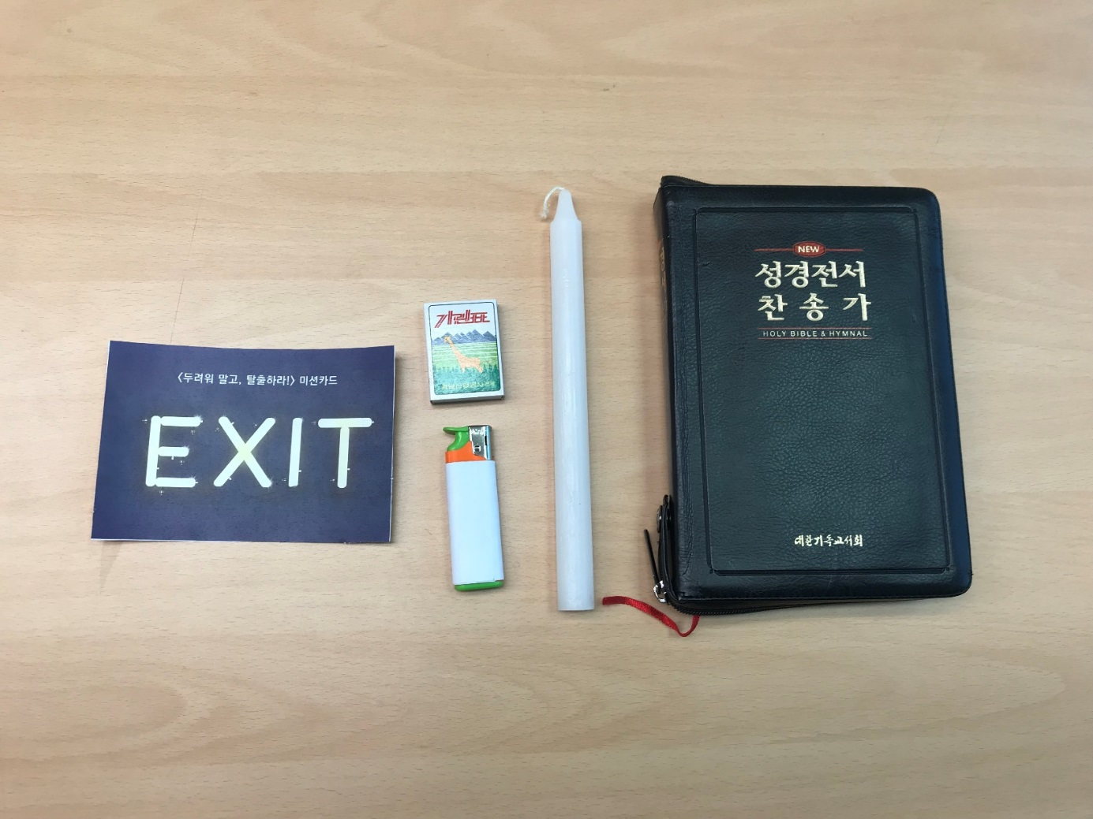
어둠의 방
첫번째 탈출 문제

Slide 3
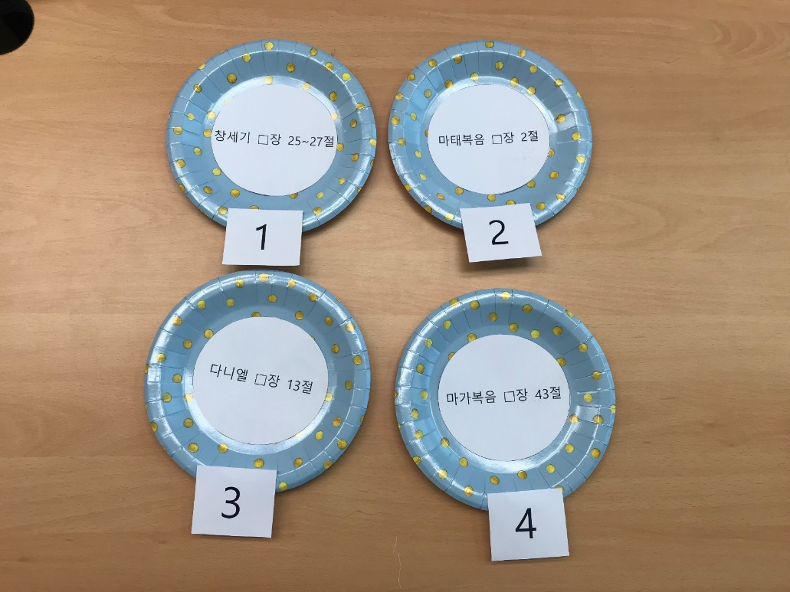
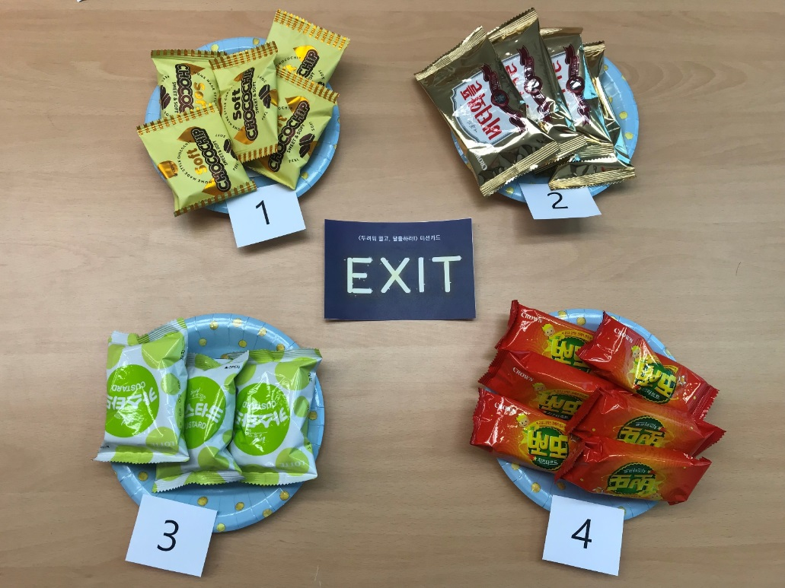
어둠의 방
두번째 탈출 문제

Slide 4
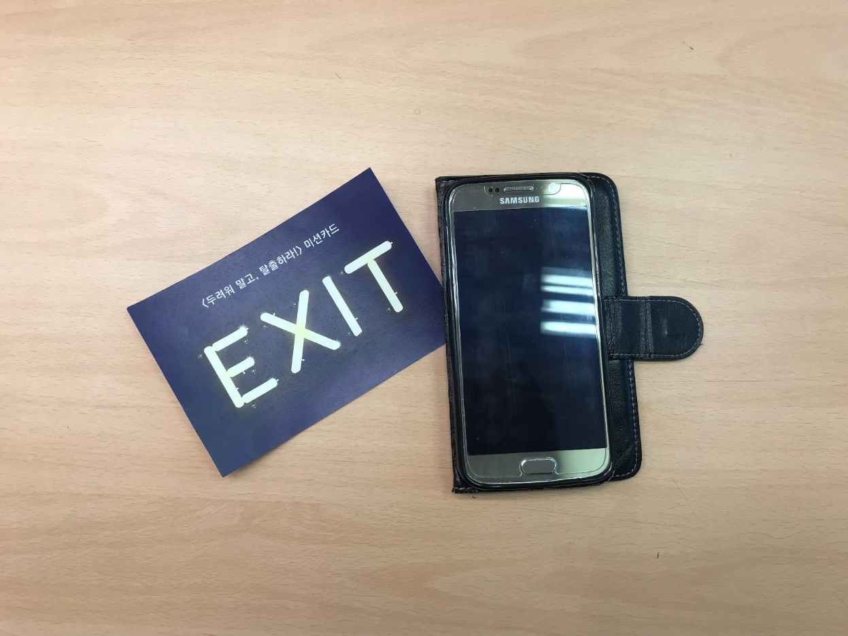
어둠의 방
세번째 탈출 문제

Slide 5
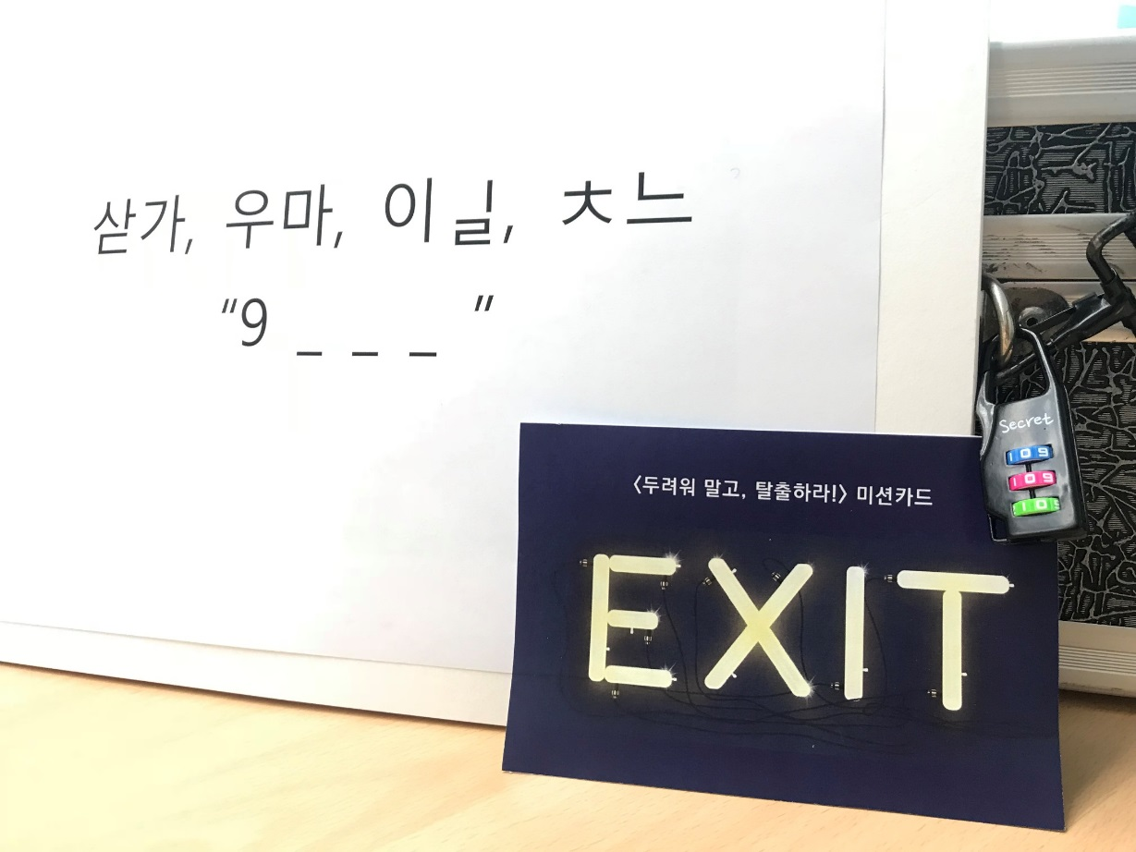
어둠의 방
마지막 탈출 문제

Slide 6
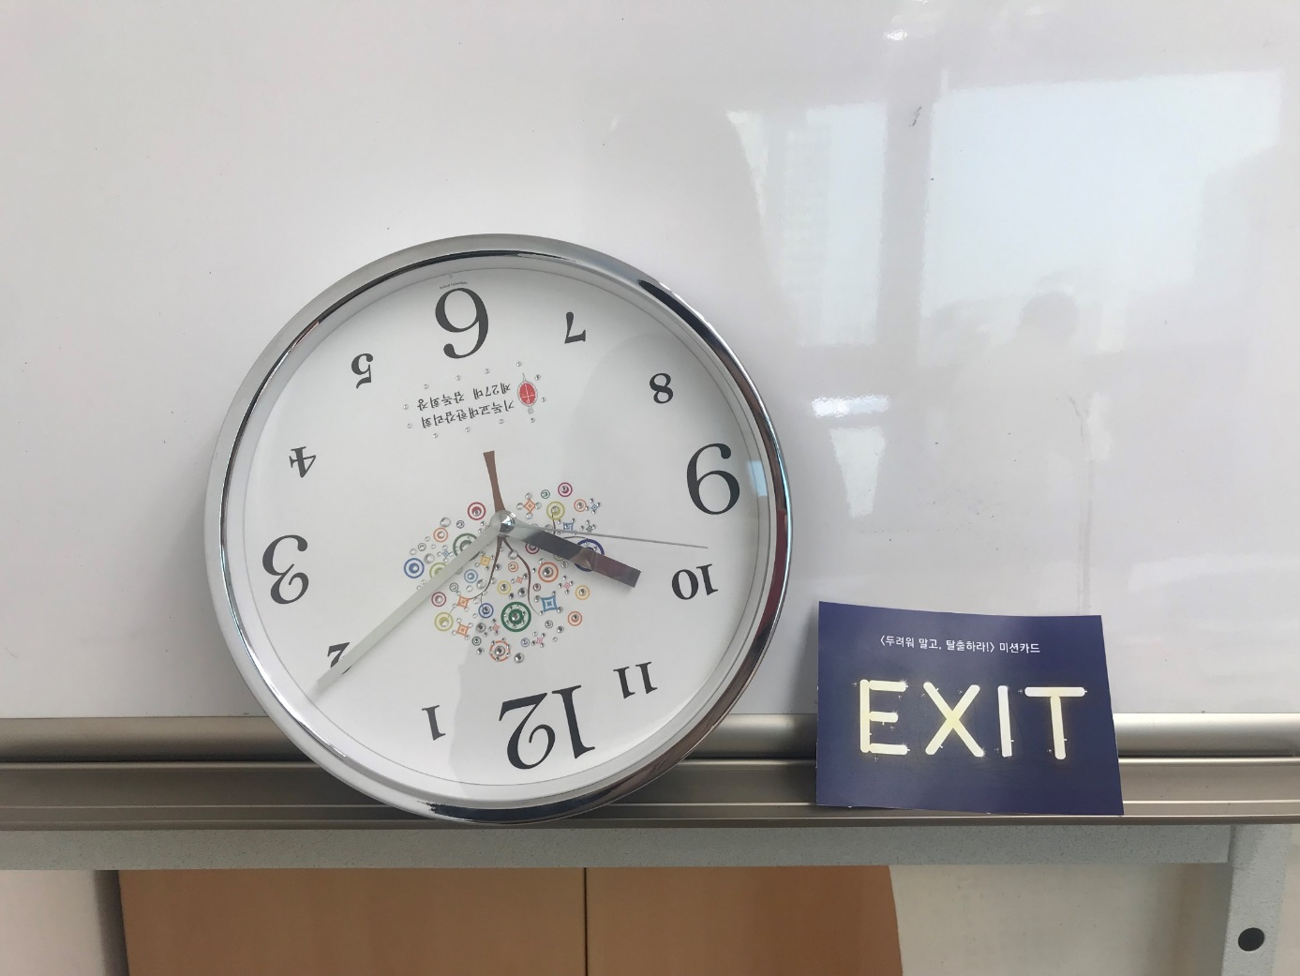
유혹의 방
첫번째 탈출 문제

Slide 7
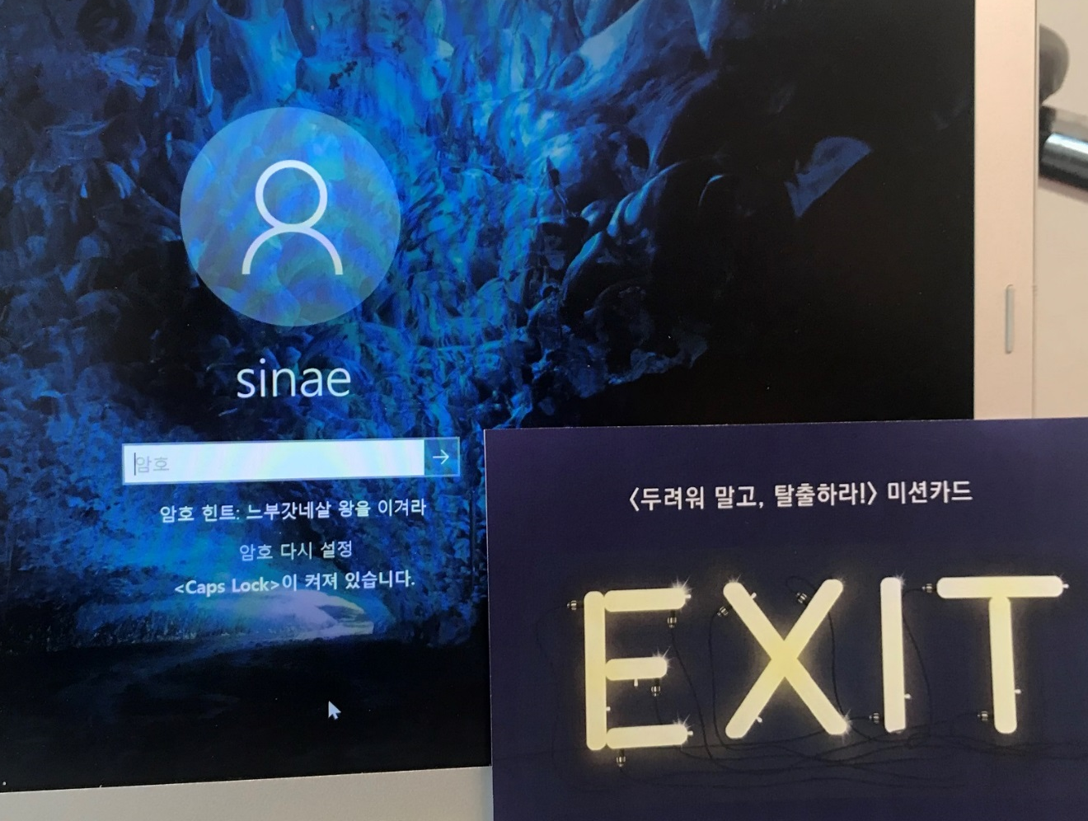
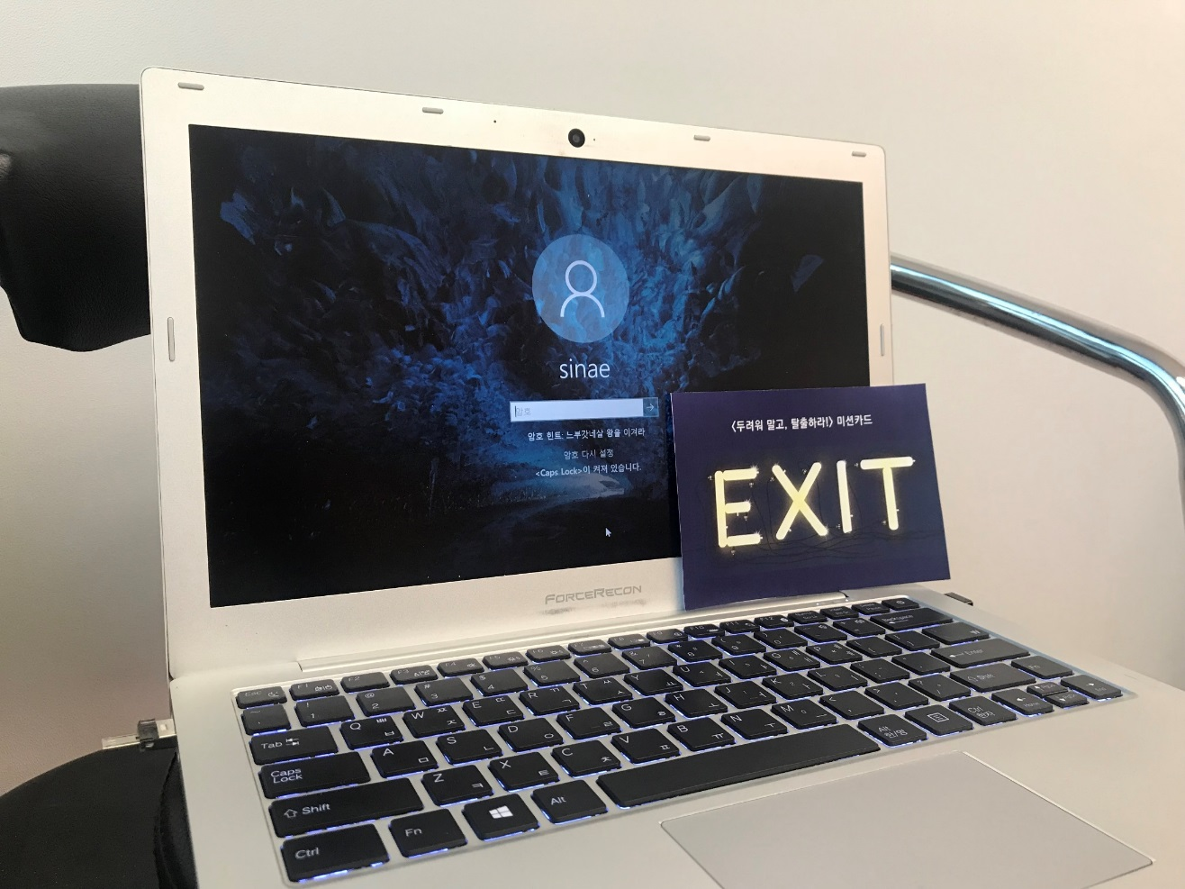
유혹의 방
두번째 탈출 문제

Slide 8
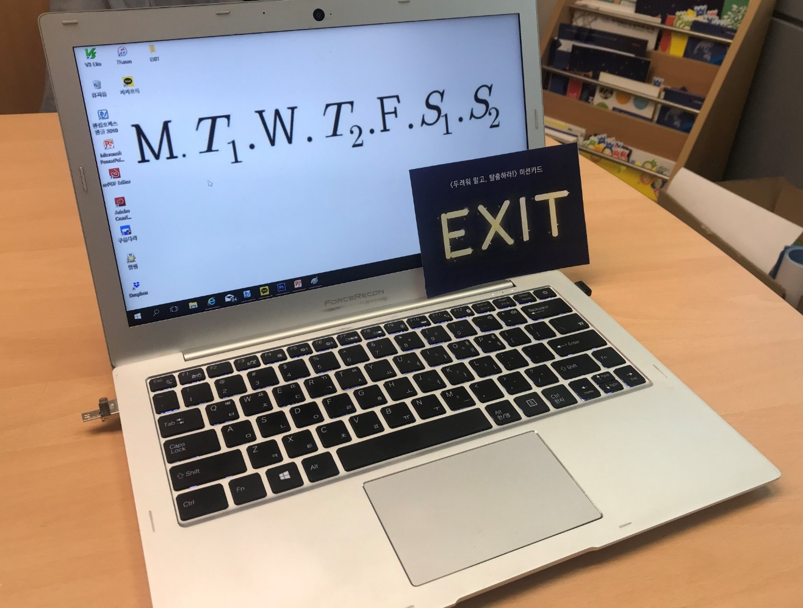
유혹의 방
세번째 탈출 문제

Slide 9
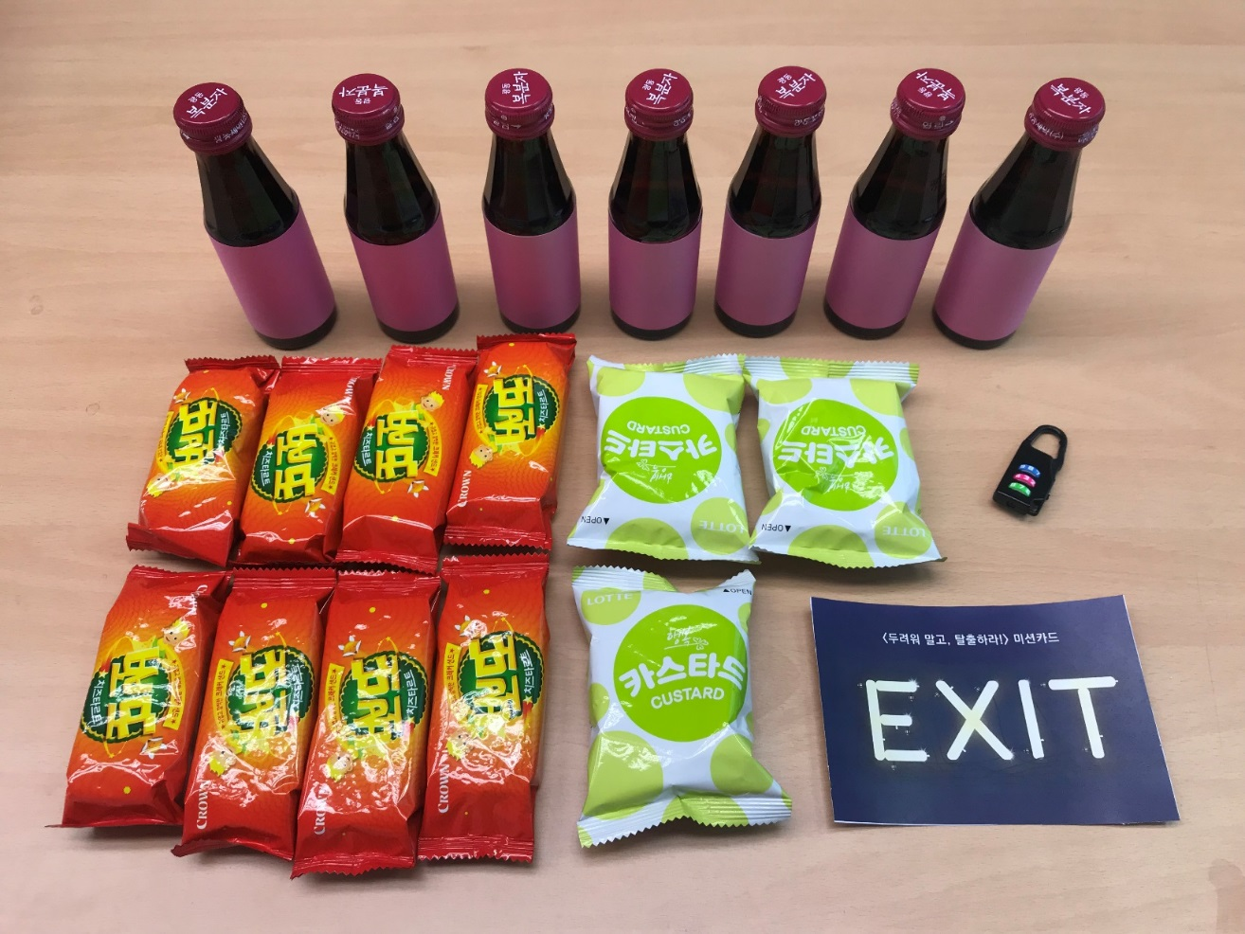
유혹의 방
마지막 탈출 문제

Slide 10
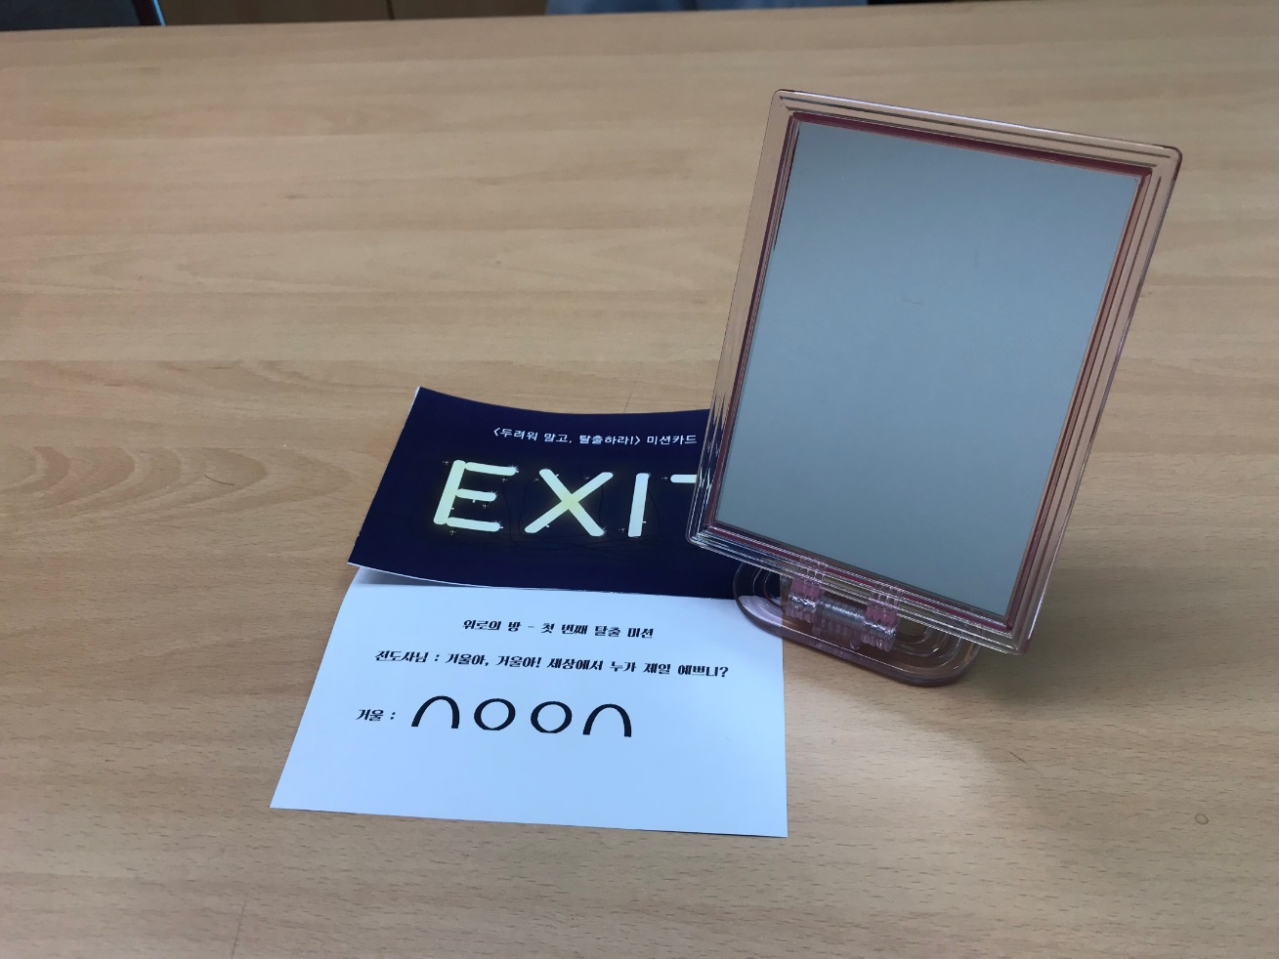
위로의 방
첫번째 탈출 문제

Slide 11
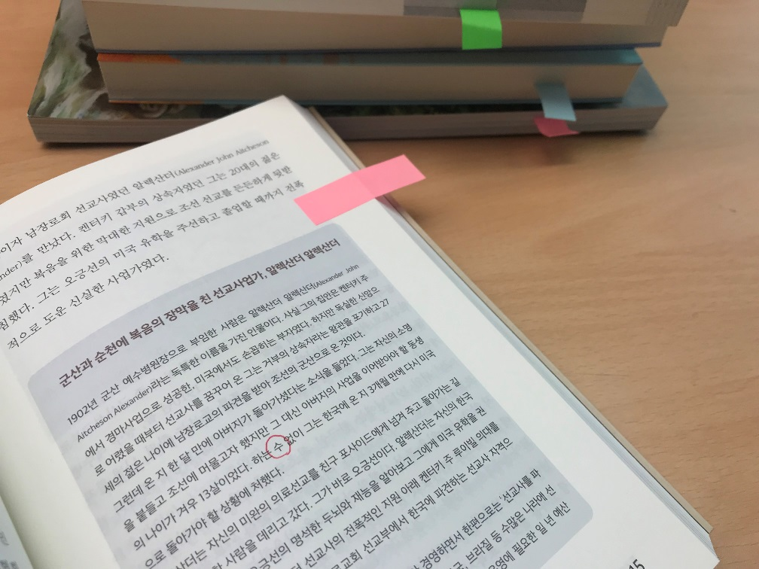
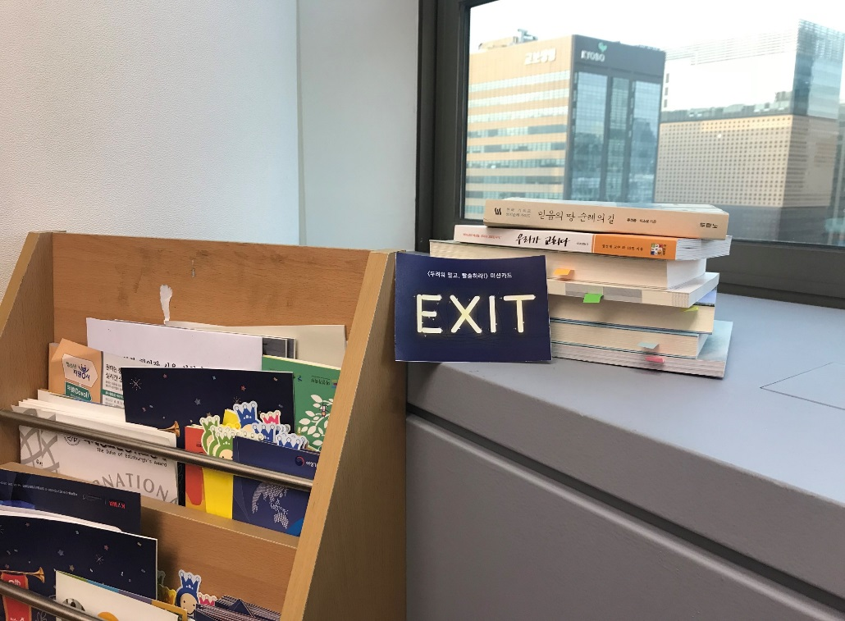
위로의 방
두번째 탈출 문제

Slide 12
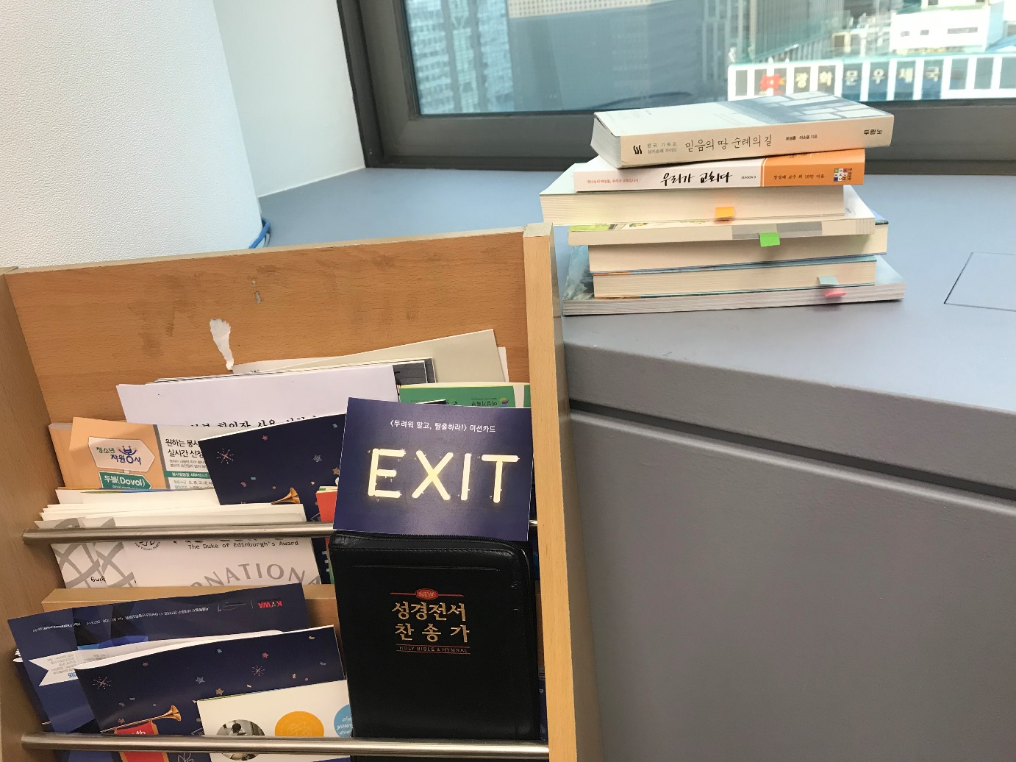
위로의 방
세번째 탈출 문제

Slide 13
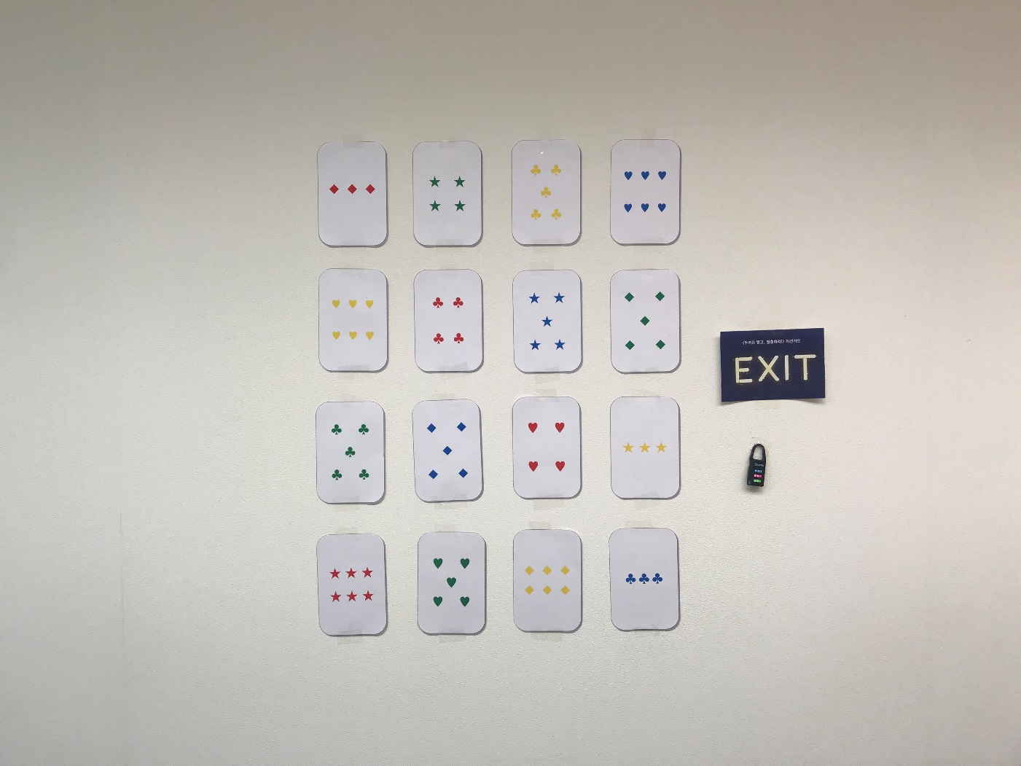
위로의 방
마지막 탈출 문제

